Slide 1
基于微信的原创音乐小程序-PPT

Slide 2
摘要：
随着我国经济迅速发展，人们对手机的需求越来越大，各种手机软件也都在被广泛应用，但是对于手机进行数据信息管理，对于手机的各种软件也是备受用户的喜爱，微信被用户普遍使用，为方便用户能够可以随时原创音乐信息管理，特开发了基于微信的原创音乐小程序。
微信的原创音乐小程序的设计主要是对系统所要实现的功能进行详细考虑，确定所要实现的功能后进行界面的设计，在这中间还要考虑如何可以更好的将功能及页面进行很好的结合，方便用户可以在手机微信小程序上进行查看歌曲信息歌手信息等操作，还有系统平台后期的可操作性，通过对个人中心、歌曲信息、歌手信息、新闻资讯、系统管理等内容的详细了解和处理进行技术的开发。
微信的原创音乐小程序的开发利用现有的成熟技术参考，以源代码为模板，分析功能调整与微信的原创音乐小程序管理的实际需求相结合，讨论了基于微信开发的微信的原创音乐小程序管理小程序的使用。
关键词：；微信的原创音乐小程序；JAVA

Slide 3
课题目的和意义：
随着网络时代的到来，网络系统体系逐渐完善，发展成熟，影响改变着人们的生活方式。在信息技术迅速发展的今天，计算机技术已经遍及全球，使社会发生了巨大的变革，现今各种智能手机层出不穷，各类基于手机平台的软件应运而生，其中，在众多交流软件中，微信备受人们青睐，近年来，微信发展规模越来越大，越来越多的人开始使用微信，目前智能手机系统的普及，人们手机上基本都有了微信。
近期，微信推出小程序广告支持公众号关注，而这就意味着小程序跟公众号之间的通道被彻底打通了，这一消息，对一直在研发和使用小程序的企业来说，可谓是喜从天降。因为利用小程序的开发，能将音乐信息歌手信息，作为原创音乐管理的一款小程序，用小程序打造一个“爆款”，然后吸引大波粉丝的想法成为可能。

Slide 4
研究的内容：
本原创音乐小程序，使用的是比较成熟的JAVA技术和比较完善的Mysql数据库，将原创音乐小程序可以更安全、技术性更强的满足系统所有信息的管理。
原创音乐小程序主要实现了管理员和用户功能模块的操作。通过本原创音乐小程序可以提高管理人员的工作效率，减少出错率，对于数据存储及查找有了更方便的操作。
详细内容介绍，将在以下六章中详细阐述：
第一章、绪论，介绍了研究课题选择的背景及意义、研究现状，简要介绍了本文的章节内容。
第二章、引入技术知识，通过引入关键技术进行开发，向系统中涉及直观表达的技术知识。
第三章、重点分析了系统的分析，从系统强大的供需市场出发，对系统开发的可行性，系统流程以及系统性能和功能进行了探讨。
第四章、介绍了系统的详细设计方案，包括系统结构设计和数据库设计。
第五章、系统设计的实现，通过对系统功能设计的详细说明，论证了系统的结构。
第六章、系统的整体测试，评判系统是否可以上线运行。

Slide 5
需求分析
任何一个项目在开发研究前，都需要对研发系统本身的需求做一个认真的分析，市场的调研是不可忽视的，从实际场景中确定使用人员的功能需求，从而明确目标，对整个系统的开发有一个更加准确的定位，在这个章节，需要对系统的性能分析，业务流程分析，和数据等进行分析，微信的原创音乐小程序微信小程序的整体界面简单，功能完善。
需求的可行性是分析和讨论发达的系统能达到什么样的要求。开发的系统平台是否符合之前的要求。只有在预先评估系统的开发中，才能在系统开发和实施之前完成需求。如果您不具备开发一个功能不合格的系统的可行性，那就是开发失败。开发系统是否有用，可以完成之前讨论过的需求，以下分析了微信的原创音乐小程序微信小程序的实际需求。
系统设计需要从用户和管理员的实际需求开始，以了解他们需要实施哪些功能以及他们可以包括哪些管理工作。
考虑到微信的原创音乐小程序系统设计的特点，应满足几个要求：
（1）它可以通过网络开展微信的原创音乐小程序信息管理工作，促进对微信的原创音乐小程序信息的统一管理。
（2）学习方法变得更加多样化，管理更加标准化;
（3）它提供了一个免费的渠道，以确保数据的实时有效沟通。

Slide 6
系统结构图

Slide 7
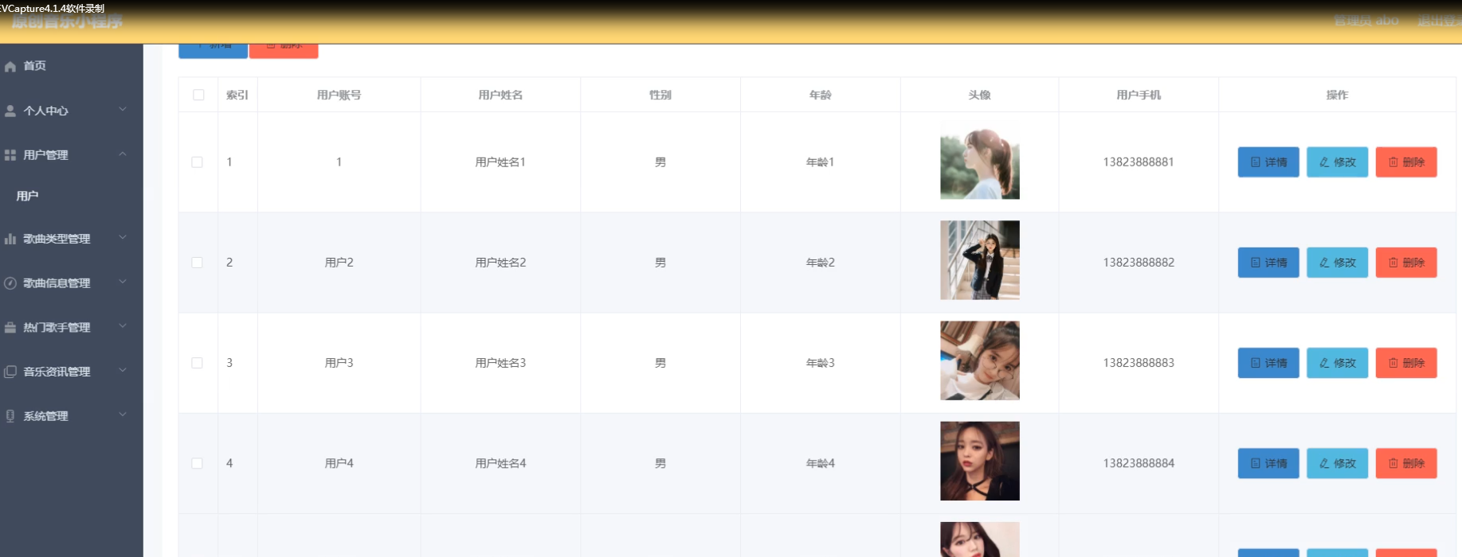
管理员功能模块
管理员进入后台页面，可以查看个人中心、用户管理、歌曲类型管理、歌曲信息管理、热门歌手管理、音乐资讯管理、系统管理等功能模块进行查看操作。

Slide 8
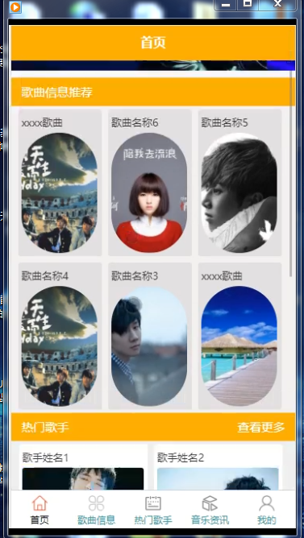
用户功能模块
用户进入到原创音乐小程序界面，通过首页可以进行查看首页、歌曲信息、热门歌手、音乐资讯、我的等功能模块，进行相对应操作

Slide 9
结论：
在这个设计中，我花了大量的时间去理解系统开发中使用的知识，经过这段时间的努力工作最终完成了系统设计。通过这一阶段的学习，我发现了自己的不足，充分掌握了必要的应用技能，进一步的学习使我充实了自己的知识基础，完成了这个艰巨的任务。当遇到问题时，我很及时的寻求老师的帮助，通过专业的网站和论坛来解决，他们的帮助让我一步一步的成功克服了困难的问题。系统设计过程不容易，你需要不断充实自己，有勇气克服困难。系统开发的一些功能还不完善，需要继续改善后，通过用户体验来修改设计完美的系统，让用户得到更好的体验，我觉得很高兴，因为这是我第一次通过自己的努力实现这个系统，但绝不是我的最后一个，在未来我将努力实现更多的优秀的系统。
在一些编程语言的系统实现中，对词汇表不太熟悉，导致了开发的困难，但是我通过了合适的字典软件来解决这个大问题。由此，我学会了自己的英语缺陷。在那之后，我不断地提高自己的英语知识，这样我就不会有任何未来的工作和生活。毕业设计过程我感觉很深刻，从一开始就不熟悉开发技术，一步一步的使用，接触到文献和信息，不难理解，系统是一次又一次的实现，系统本身对于在线学习是有用的。我从这个设计中获益良多，论文的编写需要有自己的意愿去实现一点，学习生活中所有的问题的勇气，学习的过程就是学习的过程。毕业设计，我学会了将理论知识应用于实践。让我知道该怎么做，我们必须认真对待。勇于克服困难，相信未来，我会做得更好。

Slide 10
参考文献：
[1]耿祥义,张跃平.《JS实用教程》. 清华大学出版社,2013年5月
[2]Brown等.《JS编程指南（第二版）》. 电子工业出版社 ,2013年3月
[3]BruceEckel.《Java编程思想》. 机械工业出版社,2013年10月
[4]孙一林,彭波.《Java数据库编程实例》. 清华大学出版社,2015年8月
[5]FLANAGAN.《Java技术手册》. 中国电力出版社,2017年6月
[6] David L.Anderson.Managing Information Systems.清华大学出版社，2016：16
[7]孙卫琴,李洪成.《Tomcat 与 Java Web 开发技术详解》.电子工业出版社,2013年6月
[8]孙涌.《现代软件工程》.北京希望电子出版社,2013年8月
[9]（美）额尔曼.（美）威多姆.数据库系统基础教程.清华大学出版社，2013：5
[10]飞思科技商品研发中心.《JS应用开发详解》.电子工业出版社,2013年9月
[11] 张晓东. MySOL数据库应用系统与实例[M].北京:人民邮电出版社,2012：179
[12] 王家华．软件工程[M]，沈阳：东北大学出版社，2015：46.

Slide 11
谢谢大家！

